Slide 1
Okulun sosyal çevresi, komşu okullar, muhtarlık, cami, üniversiteler/fakülteler, müftülükler, sivil toplum kuruluşları, yerel yönetimler vb. resmi ve özel kurum ve kuruluşlarla işbirliği ve bu kapsamda yapılabilecek çalışmaların kapsamı ve uygulanması üzerine müzakereler

Slide 2
Okulun Sosyal Çevresi
Komşu Okullar
Muhtarlıklar /Camiler
Üniversite/Fakülteler
Müftülükler
Sivil Toplum Kuruluşları
Yerel Yönetimler

Slide 3
OKULUN SOSYAL ÇEVRESİ

Slide 4
Okul sosyal bir örgüttür. Girdisi ve çıktısı insandır. Girdiyi çevreden alır, belirli bir eğitim sürecinden sonra ürünü tekrar çevreye verir. Bu yüzden çevreyle sıkı bir ilişki içindedir. Bu iş birliğinin tam olarak gerçekleştiği örgütlerde örgüt amacına ulaşır
Zorunlu eğitim günümüzde geçmişe oranla daha uzun bir zamanı kapsamakla birlikte, çocuğun okulda geçirdiği zaman ailesi ve çevresiyle geçirdiği zamana göre daha kısa olduğundan okul öğrenmelerinin aile çevresinde de desteklenmesi gereklidir. Öğrencilerin okul başarılarını artırmak hem ailelerin hem de okulun ortak sorunudur

Slide 5
AMAÇ:
Davranış sorunlarını en aza indirmek.
Öğrenci sosyal, duygusal ve akademik açıdan gelişimini sağlamak.
Öğretmen, veli ve öğrenci arasında iş birliğini arttırmak.

Slide 6
Yapılabinilecek Etkinlikler
1. Veli-öğretmen-öğrenci toplantıları: Ortak katılımı sağlayan bir program hazırlanarak velilere bildirilir.
2. Karneler: Veliler çocuğun ev ödevi yapma isteği, okuma sevgisi, televizyon izleme alışkanlığı, öğrenmeye karşı tutumu ve evdeki durumu hakkında karne doldurmalıdır.
3. Okul gazeteleri: Okul gazete çıkarmalı ve ev ödevleri konusunda ipuçları, katılmak istedikleri aile içi etkinlikler ve yaptıkları eğitimsel geziler gibi konularda velilerden yazılar istemelidir.
4. Kutlama kartları: Çocuğun özel başarı ve davranışlarını kutlama amacıyla öğretmen ve veliler birbirlerine karşılıklı olarak kutlama kartları göndermelidir.

Slide 7
5. Veli-öğretmen görüşmeleri
6. Veli panosu: Özellikle veliler için olmak üzere okulun ana girişine bir ilan tahtası asılmalıdır.
7. Velileri bilgilendirme: Çocuğun okulda ne öğrendiği ile ilgili meraklarını gidermek için işlenene konular, haftalık programlar velilere gönderilir.
8. Ödev defterleri: Her öğrencinin, günlük ödevleri ve aldıkları notları yazacakları bir defter tutmalarını sağlayarak öğrenciler izlenir

Slide 8
OKUL AİLE BİRLİKLERİ İLE YAPILAN ÖRNEK PROJELER
Doğa Koleji'nden, merkezdeki bir devlet okuluna yardım dayanışması Doğa Koleji Okul Aile Birliği'nden Herkese Örnek olacak kampanya… Sakarya'nın başarılı ve yaptığı etkinlikleriyle ön plana çıkarak, adından sıkça söz ettiren Sakarya Özel Doğa Koleji'nin Okul Aile Birliği; sosyal sorumluluk projesi kapsamında, diğer özel okullara örnek olacak bir kampanyaya imza attı. Okul Aile Birliği, Ernaz Tesisleri'nde Doğa Koleji velilerine yönelik düzenlediği yemekte, yapılan satış ve çekilişten elde edilen geliri; Adapazarı İlçe Milli Eğitim Müdürlüğü'nün belirleyeceği bir ilköğretim okulunun eksiklerini gidererek, yardımda bulunacak. Sosyal Sorumluluk Projesi Yemekte bir konuşma yapan Sakarya Doğa Koleji Müdürü Rabia Dorkent; böyle bir kampanya başlatarak, büyük bir sosyal sorumluluk projesine imza attığı için Okul Aile Birliği Başkanı Emre Serdar ve velilerine teşekkür etti. Sakarya Doğa Koleji Okul Aile Birliği Başkanı Emre Serdar'da, düzenledikleri kampanyaya destek verdiği için okul idaresi ve okul velilerine teşekkür etti. Gecede; Grup Efsun şarkılarıyla, geceye katılan öğretmen ve velilerine güzel bir gece yaşattı.

Slide 9
KOMŞU OKULLAR

Slide 10
İLÇEMİZDE İMAM HATİP ORTAOKULU – İMAM HATİP LİSESİ
İMAM HATİP ORTAOKULU
İMAM HATİP ORTAOKULU OKUL SAYISI:5
ÖĞRENCİ SAYISI:806
İMAM HATİP LİSESİ
İMAM HATİP LİSESİ OKUL SAYISI:3
ÖĞRENCİ SAYISI:395

Slide 11
KOMŞU OKULLARLA YAPILACAK PROJENİN AMAÇLARI
Yönetici, öğretmen ve öğrencilerin çevreleriyle güçlü iletişim-etkileşim içinde olmasını sağlayacak çalışmalar gerçekleştirmek.
Okullar ile çevrelerindeki konut ve iş yerleri arasında komşuluk ahlakı, kültürü ve hukukunu tesis etmek, yaşatmak ve geliştirmek.
Okulların tanıtımına katkı sağlamak, komşuların okula yönelik bilgilerini ve farkındalıklarını artırmak.

Slide 12
KOMŞU OKULLARLA YAPILABİLİNECEK ÇALIŞMALAR
İki okul arasında ortak proje
Bütün İmam Hatip Ortaokulu ve İmam Hatip Liselerini kapsayan tek bir proje
Yarışmalar
Deneme sınavları

Slide 13
ÖRNEK PROJELER

Slide 14
Mutlu Duvarlar, Mutlu Okullar
Suriyeli ve Ürdünlü Öğrenciler Amman'daki Okul Duvarlarını Birlikte Boyadı
3 Ağustos 2017 tarihinde, Ürdün Amman'ın güney endüstri bölgesi olan Sahab'da çok sayıda Suriyeli ve Ürdünlü aile, çocukları tarafından yapılan duvar boyama projesinin kapanış seremonisi için bir araya geldi. “Arqam Bin Abi Al Arqam” devlet okulunun 8 ile 13 yaş arası öğrencileri, hayatları ve bir arada yaşamaları için önemli konulara dikkat çekmek için bir hafta boyunca işbirliğine dayalı sanatı kullanarak sonuçları ailelerine ve yerel halka gururla gösterdi.

Slide 15
ÜNİVERSİTE VE FAKÜLTELER

Slide 16
Üniversiteler yüksek düzeyde eğitim, öğretim, bilimsel araştırmalar ve yayın yapan fakülte, enstitü, yüksekokul ve benzeri birim ve bölümlerden oluşan, bilimsel özerkliği ve kamu tüzelkişiliği bulunan öğretim kurumu.

Slide 17
AMAÇ:
Öğrencilerin bilimsel ve entelektüel gelişimlerini desteklemek
Öğrencilerin kişisel gelişini desteklemek.
Okulun ve öğrencilerin birtakım ihtiyaçlarının karşılanmasına destek olmak.

Slide 18
Üniversite ve Fakültelerle Yapılabilinecek Çalışmalar
Öğrencilerin bilimsel ve entelektüel gelişimlerini desteklemek için bilim, kültür, sanat alanındaki akademisyenlerle öğrenciler buluşturulabilir.
Ayrıca üniversitelerin bünyesinde kurulan Toplum Gönülleri ile iş birlikleri yapılarak öğrencilerin sanat, kültür alanında gelişimleri desteklenebilir.

Slide 19
ÖRNEK UYGULAMALAR

Slide 20
Selçuk Üniversitesi Sosyal Farkındalık Topluluğu tarafından “Çocuklar Okusun Projesi” kapsamında, Konya’nın Kadınhanı ilçesinde bulunan Osmancık İlkokulu öğrencilerine eğitim seti yardımında bulunuldu.

Slide 21
Okul yazar buluşmaları kapsamında eğitimci yazar Mikail Okumuş, Midyat Anadolu İmam Hatip Lisesi öğrencileriyle bir araya geldi.
Okul yazar buluşmaları kapsamında “Seccadem Beni Özler Mi ?” kitabının yazarı eğitimci yazar Mikail Okumuş, Midyat Anadolu İmam Hatip Lisesi Fen ve Sosyal Bilimler Proje Okulu ve İmam Hatip Ortaokulu öğrencileriyle bir araya geldi.
İlçe Milli Eğitim Müdürü Abdülkadir Altay, yapmış olduğu açılış konuşmasında, yazarın “Seccadem Beni Özler Mi ?” kitabı hakkında öğrencilerle kısa bir hasbihal ettikten sonra dini ve manevi ögelere dikkat çekerek, konuşmasını bitirdi.

Slide 22
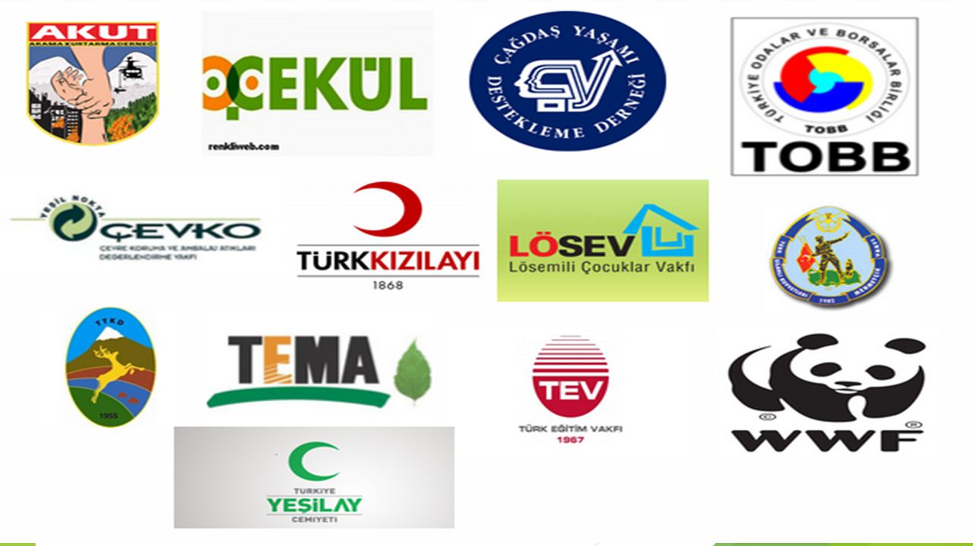
SİVİL TOPLUM ÖRGÜTLERİ

Slide 23
Sivil toplum kuruluşu (sivil toplum örgütü), resmî kurumların dışında ve onlardan bağımsız olarak çalışan, politik, sosyal, kültürel, hukukî ve çevresel amaçları doğrultusunda lobi çalışmaları, ikna ve eylemlerle çalışan, üyelerini ve çalışanlarını gönüllülük esaslı, kâr amacı gütmeyen örgüttür.
Sivil toplum kuruluşları toplumun birlik, beraberliği, dayanışma ve yardımlaşma özelliklerinin gelişmesine çok önemli katkılar sunar. Toplumun farklı kesimleri arasında olumlu bir bağ kurulmasını sağlar.

Slide 24
AMAÇ:
Okullarda gerçekleştirilen sosyal, kültürel ve eğitsel faaliyetlerin, etkinliklerin sivil toplum örgütleri tarafından desteklenmesi
Sivil Toplum Örgütlerinin okullara katkısını en üst seviyeye çıkarmak, öğrencilerimizde ilgili meslek kavramlarını anlatmak, tanıtmak.

Slide 25
SİVİL TOPLUM ÖRGÜTLERİ İLE YAPILACAK ÇALIŞMALAR
Sivil Toplum Örgütlerinde alanında uzman kişilerce okullarımızda öğrencilere yönelik mesleki deneyim ve rehberlik faaliyetlerinde bulunulabiliniz.
Okullarımızca yapılacak etkinlikler, faaliyetler Sivil Toplum Örgütleri tarafından maddi olarak desteklenebilir.
Öğrencilerimize Kitap Okuma alışkanlığı kazandırmak amacıyla okul- Sivil Toplum Örgütü işbirliği yapılanabilir.

Slide 26
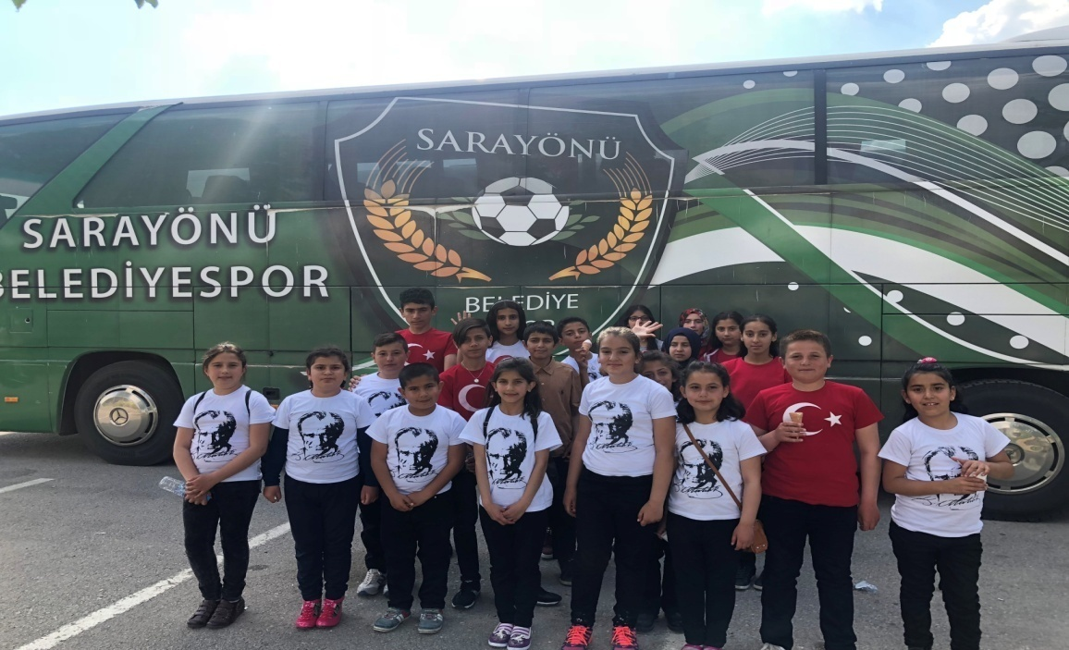
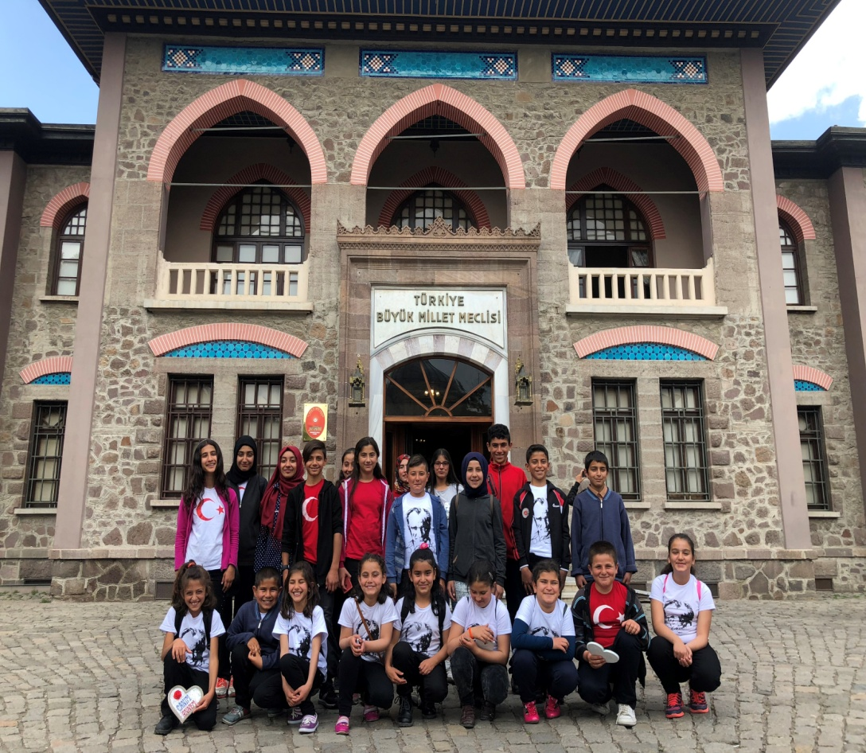
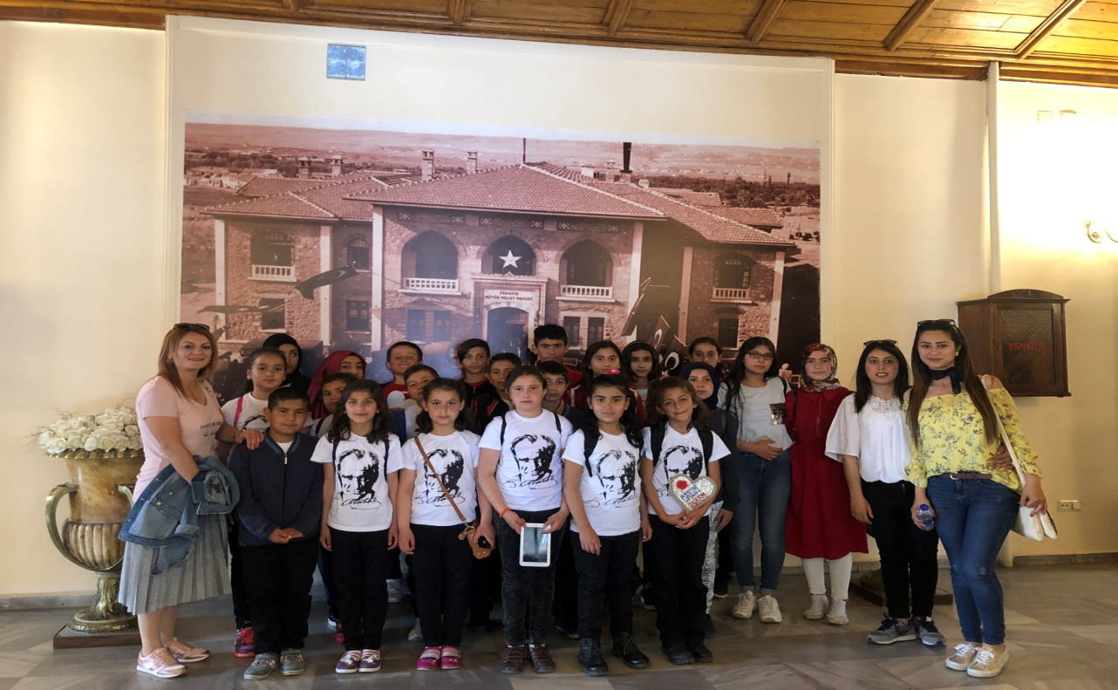
ÖRNEK ÇALIŞMALAR
Okullar Bizim Projesi

Slide 27
YEREL YÖNETİMLER

Slide 28
Yerel yönetimler, ulusal sınırlar içerisindeki değişik büyüklüklerdeki topluluklarda yaşayan insanların, ortak ve yerel nitelikteki gereksinimlerini karşılamak amacıyla kurulan ve hukuk düzeni içerisinde oluşturulmuş olan anayasal kuruluşlardır.

Slide 29
AMAÇ:
Yerel yönetimlerin, halkın eğitim ihtiyaçlarını yerel halkın destek ve katkılarını da sağlayarak daha nitelikli bir hale getirmek.

Slide 30
Toplumun yerel nitelikteki ihtiyaçlarını karşılama amacı olan yerel yönetimlerin başında belediyeler gelir
Belediyeler yapacakları çalışmalar;
Belediyeler gezici kütüphaneler kurabilirler, evlere ücretsiz kitap hizmeti verebilirler, halkımızı okumak istediği kitaplarla buluşturabilir.
Müzeyle eğitim ilkesi gereği müzeleri geliştirerek halkın kullanımına açabilirler.
Genel eğitimin vazgeçilmez bir unsuru olan beden eğitimi için her mahalleye spor tesisleri kurarak kentlinin bedensel ve sosyal gelişimine katkıda bulunabilirler.

Slide 31
ÖRNEK UYGULAMALAR

Slide 32
Selçuklu'da eğitime okul desteği!
Selçuklu Belediyesi, eğitim alanında hayata geçirdiği büyük projelerin yanı sıra okullarla ilgili fiziki ihtiyaçlara da kısa sürede çözüm üretiyor. Son olarak Sarayköy Mahallesinde eğitim öğretime kazandırılan Sarayköy İlkokulu düzenlenen törenle hizmete sunuldu.

Slide 33
MUHTARLIKLAR
CAMİLER
MÜFTÜLÜKLER

Slide 34
Okul ortamında elde edilen kazanımların okul dışında uygulamak.
Okulda gerçekleştirilen eğitsel, kültürel faaliyetlerin desteklenmesini sağlamak.

Slide 35
Müftülük ve Milli Eğitim ele ele: Okul-cami bütünleşmesi projesi!
Mersin’de Milli Eğitim Müdürlüğü ile Müftülük “Minik Yürekler Kardeşlik Bilincinin Farkında” adı altında “okul-cami bütünleşmesi projesini” hayata geçirdi. Projenin hedefleri arasında, “dinin dinamizmini ilkokul çocuklarına erken yaşlarda keşfettirmek” yer alıyor. Projenin özetinde camiler “halk üniversiteleri”, fakihler ve alimler ise “bu üniversitenin hocaları” olarak tanımlanıyor!

Slide 36
TEŞEKKÜRLER…

